Slide 1


TRƯỜNG TIỂU HỌC CAO THÀNH SAN
LỊCH SỬ
TIẾT 27: Lễ kí hiệp định Pa-ri
GIÁO VIÊN: Traàn Duy Phöôùc

Slide 2
Thứ năm ngày 10 tháng 3 năm 2022
Lịch sử
Khởi động
Câu 1: Mĩ ném bom hòng hủy diệt Hà Nội âm mưu bắt nhân dân ta khuất phục, buộc ta phải kí kết Hiệp định có lợi cho Mĩ.
ĐÚNG
SAI

Slide 3

Lịch sử
Câu 2: Ních-xơn tuyên bố ngừng ném bom bắn phá miền Bắc vào ngày nào ?
a) 29 – 12 – 1972
b) 30 – 12 – 1972
c) 1 – 1 – 1973
d) 2 – 1 – 1973

Slide 4
Lịch sử
Câu 3 : Điền vào chỗ chấm:
Trong 12 ngày đêm cuối năm 1972, đế quốc Mĩ dùng ....................... ném bom hòng hủy diệt ................. và ............................... ở miền Bắc, âm mưu khuất phục nhân dân ta. Song, quân dân ta đã lập nên chiến thắng oanh liệt “................................................”
máy bay B52
Hà Nội
các thành phố lớn
Điện Biên Phủ trên không

Slide 5
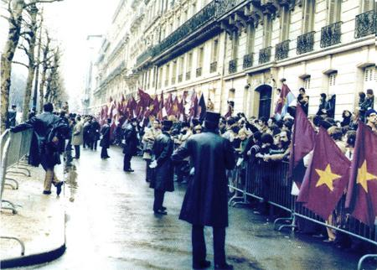
Thứ năm ngày 10 tháng 3 năm 2022
Lịch sử
Bài 25: Lễ kí hiệp định Pa-ri

Slide 6
Lịch sử
Bài 25: Lễ kí hiệp định Pa-ri
HOẠT ĐỘNG 1:
VÌ SAO MĨ BUỘC PHẢI KÍ HIỆP ĐỊNH PA-RI?

Slide 7




Lịch sử
Bài 25: Lễ kí hiệp định Pa-ri
HOẠT ĐỘNG 1:
VÌ SAO MĨ BUỘC PHẢI KÍ HIỆP ĐỊNH PA-RI?
THẢO LUẬN NHÓM
Câu hỏi 1: Sự kéo dài của Hội nghị Pa-ri là do đâu ?
Câu hỏi 2: Tại sao vào thời điểm năm 1972, Mĩ phải kí Hiệp định Pa-ri?

Slide 8
Lịch sử
Bài 25: Lễ kí hiệp định Pa-ri
HOẠT ĐỘNG 1:
VÌ SAO MĨ BUỘC PHẢI KÍ HIỆP ĐỊNH PA-RI?
1
Sự kéo dài của Hội nghị Pa-ri là do đâu ?
☞ Do Mĩ dã tâm tiếp tục xâm lược nước ta, tìm cách trì hoãn không chịu kí ngay Hiệp định.

Slide 9
Lịch sử
Bài 25: Lễ kí hiệp định Pa-ri
HOẠT ĐỘNG 1:
VÌ SAO MĨ BUỘC PHẢI KÍ HIỆP ĐỊNH PA-RI?
2
Tại sao vào thời điểm năm 1973, Mĩ phải kí Hiệp định Pa-ri?
☞ Do Mĩ thất bại nặng nề cả hai miền Nam - Bắc nên Mĩ buộc phải kí Hiệp định Pa-ri.

Slide 10
Lịch sử
LỄ KÍ HIỆP ĐỊNH PA-RI
HOẠT ĐỘNG 1:
VÌ SAO MĨ BUỘC PHẢI KÍ HIỆP ĐỊNH PA-RI?
2
Vì sao Mĩ buộc phải kí Hiệp định Pa-ri ?
☞ Vì sau những thất bại nặng nề ở cả hai miền Nam – Bắc (Tết Mậu Thân năm 1968 và chiến thắng Điện Biên Phủ trên không năm 1972) nên Mĩ mới buộc phải kí Hiệp định Pa-ri về chấm dứt chiến tranh, lặp lại hòa bình ở Việt Nam.

Slide 11
Lịch sử
Bài 25: Lễ kí hiệp định Pa-ri
HOẠT ĐỘNG 1:
VÌ SAO MĨ BUỘC PHẢI KÍ HIỆP ĐỊNH PA-RI?
HOẠT ĐỘNG 2:
DIỄN BIẾN CỦA LỄ KÍ HIỆP ĐỊNH PA-RI VÀ NỘI DUNG CHÍNH CỦA HIỆP ĐỊNH.

Slide 12
Lịch sử
Bài 25: Lễ kí hiệp định Pa-ri
THẢO LUẬN NHÓM
Câu hỏi 1: Hiệp định Pa-ri được kí ở đâu? Vào thời điểm nào?
Câu hỏi 2: Trình bày nội dung chủ yếu của hiệp định Pa-ri

Slide 13
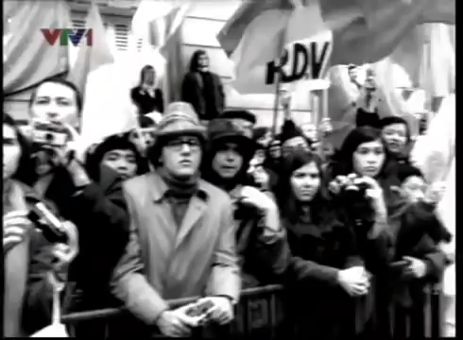

Slide 14
Lịch sử
Bài 25: Lễ kí hiệp định Pa-ri
THẢO LUẬN NHÓM
Câu hỏi 1: Hiệp định Pa-ri được kí ở đâu? Vào thời điểm nào?
Câu hỏi 2: Trình bày nội dung chủ yếu của hiệp định Pa-ri.

Slide 15
Lịch sử
Bài 25: Lễ kí hiệp định Pa-ri
HOẠT ĐỘNG 2:
DIỄN BIẾN CỦA LỄ KÍ HIỆP ĐỊNH PA-RI VÀ NỘI DUNG CHÍNH CỦA HIỆP ĐỊNH.
1
Hiệp định Pa-ri được kí ở đâu? Vào thời điểm nào ?
☞ Hiệp định Pa-ri được kí tại tòa nhà Trung tâm các hội nghị quốc tế ở phố Clê-be (Pa-ri). Và được kí chính thức vào ngày 27 thàng 1 năm 1973.

Slide 16
Lịch sử
Bài 25: Lễ kí hiệp định Pa-ri
HOẠT ĐỘNG 2:
DIỄN BIẾN CỦA LỄ KÍ HIỆP ĐỊNH PA-RI VÀ NỘI DUNG CHÍNH CỦA HIỆP ĐỊNH.
2
Hãy thuật lại diễn biến của lễ kí kết Hiệp định Pa-ri.
☞ Lễ kí Hiệp định Pa-ri diễn ra rất tôn nghiêm, trang trọng mang tính quốc tế, được kí tại tòa nhà Trung tâm các hội nghị quốc tế ở phố Clê-be (Pa-ri) và được kí chính thức vào ngày 27 tháng 1 năm 1973.
☞ Bộ trưởng Nguyễn Duy Trinh và Bộ trưởng Nguyễn thị Bình đại diện phía cách mạng Việt Nam đặt bút kí vào văn bản Hiệp định lúc 11 giờ (giờ Pa-ri).

Slide 17
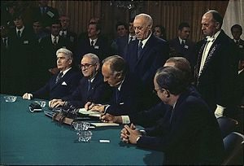
Phía Hoa Kì kí kết hiệp định Pa-ri

Slide 18
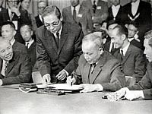
Bộ trưởng Ngoại giao nước Việt Nam Dân chủ Cộng hòa Nguyễn Duy Trinh tham gia ký Hiệp định.

Slide 19
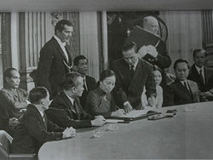
Bộ Trưởng Nguyễn Thị Bình kí hiệp định

Slide 20
Lịch sử
Bài 25: Lễ kí hiệp định Pa-ri
HOẠT ĐỘNG 2:
DIỄN BIẾN CỦA LỄ KÍ HIỆP ĐỊNH PA-RI VÀ NỘI DUNG CHÍNH CỦA HIỆP ĐỊNH.
3
Hãy trình bày nội dung chủ yếu của hiệp định Pa-ri.
☞ Mĩ tôn trọng độc lập, chủ quyền thống nhất và toàn vẹn lãnh thổ của nước Việt Nam.
Phải rút toàn bộ quân Mỹ và quân đồng minh ra khỏi Việt Nam
Phải chấm dứt dính líu quân sự ở Việt Nam.
☞ Phải có trách nhiệm trong việc hàn gắn vết thương chiến tranh ở Việt Nam.

Slide 21
Lịch sử
Bài 25: Lễ kí hiệp định Pa-ri
HOẠT ĐỘNG 1:
VÌ SAO MĨ BUỘC PHẢI KÍ HIỆP ĐỊNH PA-RI?
HOẠT ĐỘNG 2:
DIỄN BIẾN CỦA LỄ KÍ HIỆP ĐỊNH PA-RI VÀ NỘI DUNG CHÍNH CỦA HIỆP ĐỊNH.
HOẠT ĐỘNG 3:
Ý NGHĨA LỊCH SỬ CỦA HIỆP ĐỊNH PA-RI.

Slide 22
HOẠT ĐỘNG 3:
Ý NGHĨA LỊCH SỬ CỦA HIỆP ĐỊNH PA-RI.
Hãy chọn các ý đúng với ý nghĩa lịch sử của hiệp định Pa-ri.
A
A
Đánh dấu những thắng lợi to lớn của cuộc kháng chiến chống Mĩ cứu nước.
B
Chiến tranh ở nước ta đã chấm dứt, hòa bình đã được lập lại.
C
Tạo nên bước ngoặt quan trọng trong cuộc đấu tranh cách mạng của nhân dân ta (Quân Mĩ và quân các nước chư hầu phải rút khỏi Việt Nam).
C
D
Nhân dân hai miền Nam - Bắc được sum họp.

Slide 23
Lịch sử
Bài 25: Lễ kí hiệp định Pa-ri
HOẠT ĐỘNG 3:
Ý NGHĨA LỊCH SỬ CỦA HIỆP ĐỊNH PA-RI.
- Đế quốc Mỹ thừa nhận sự thất bại ở Việt Nam.
- Đánh dấu một thắng lợi lịch sử mang tính chiến lược: đế quốc Mỹ phải rút quân khỏi miền Nam Việt Nam.

Slide 24
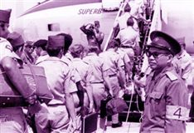
Hoa Kì rút quân năm 1973 theo hiệp định Pa-ri.

Slide 25
Lịch sử
Bài 25: Lễ kí hiệp định Pa-ri
Ghi nhớ:
Ngày 27- 1- 1973, tại Pa- ri đã diễn ra lễ kí Hiệp định về chấm dứt chiến tranh, lập lại hòa bình ở Việt Nam. Đế quốc Mỹ buộc phải rút quân khỏi Việt Nam.

Slide 26
Lịch sử
Bài 25: Lễ kí hiệp định Pa-ri
CỦNG CỐ
Câu hỏi 1: Lễ kí Hiệp định Pa-ri về Việt Nam diễn ra tại nước nào?
A. Đức
B. Anh
C. Pháp
D. Thụy Sĩ

Slide 27
Lịch sử
Bài 25: Lễ kí hiệp định Pa-ri
CỦNG CỐ
Câu hỏi 2: Lễ kí chính thức Hiệp định Pa-ri về Việt Nam diễn ra vào ngày tháng năm nào?
A. 21-7-1971
B. 27-1-1973
C. 27-1-1974
D. 27-7-1972

Slide 28
Lịch sử
LỄ KÍ HIỆP ĐỊNH PA-RI
CỦNG CỐ
Câu hỏi 3: Nội dung chính của Hiệp định Pa-ri là:
Mĩ phải tôn trọng độc lập, chủ quyền, thống nhất và toàn vẹn lãnh thổ của Việt Nam.
B. Phải rút toàn bộ quân Mĩ và quân đồng minh ra
khỏi Việt Nam.
C. Phải có trách nhiệm trong việc hàn gắn vết
thương chiến tranh ở Việt Nam.
D. Cả 3 ý trên.

Slide 29


